Slide 1
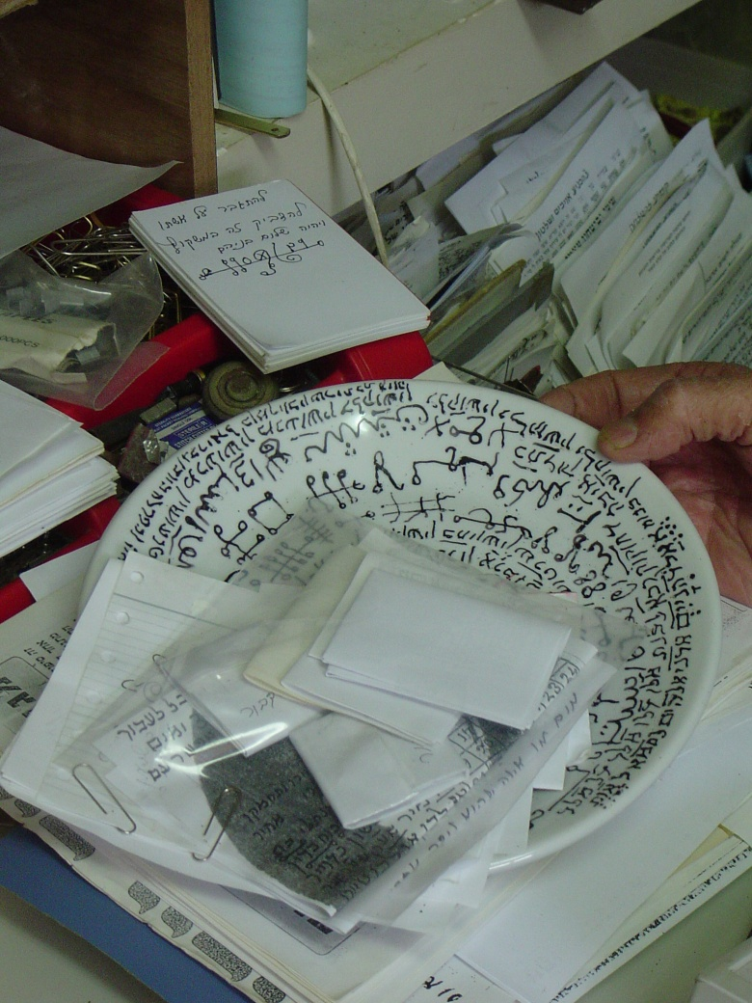
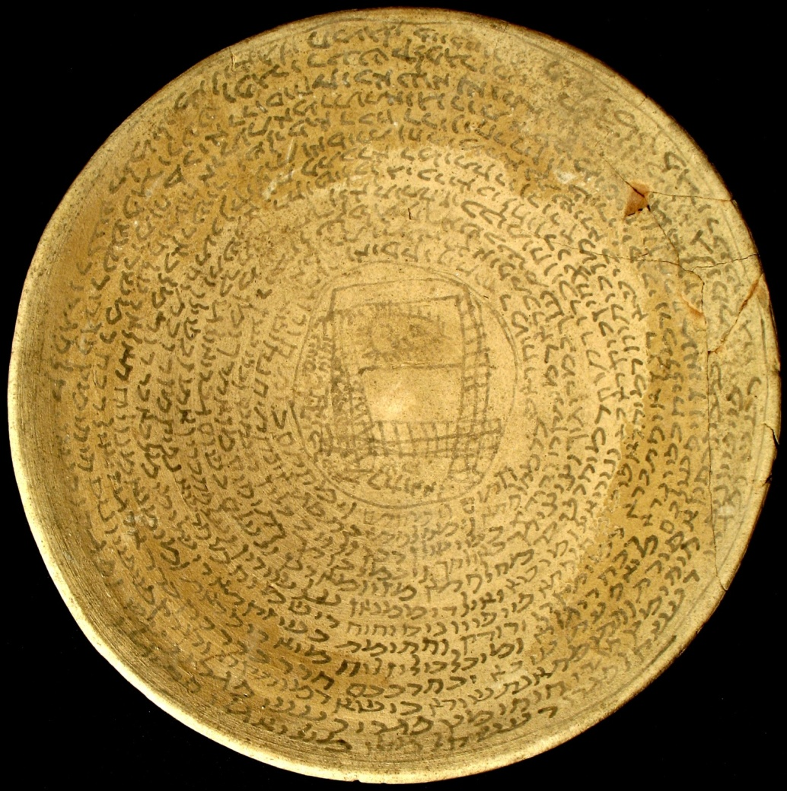
Древняя еврейская магия
Предметы и заговоры
Юваль Харари (Университет им. Бен-Гуриона)

Slide 2
Jewish Magic – Ancient?

Slide 3
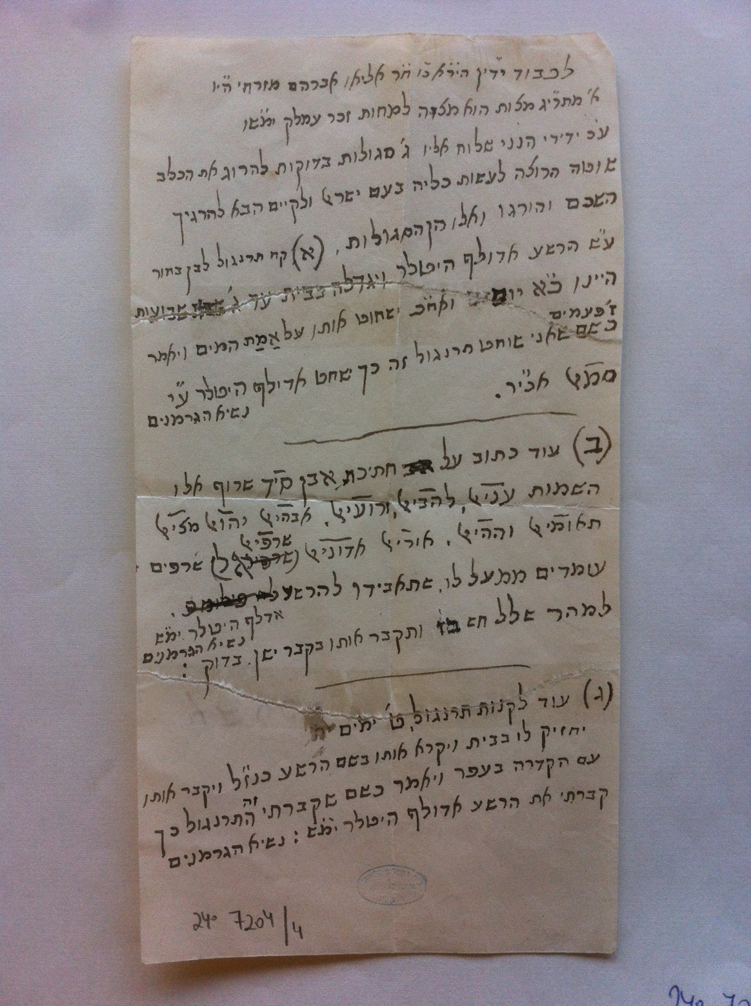
Three charms for killing Adolf Hitler
Jerusalem 1940-42

Slide 4
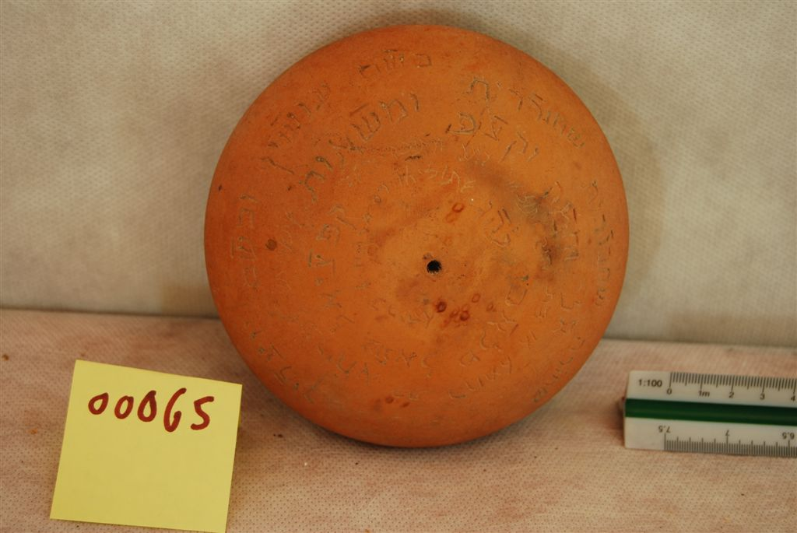
A harmful magic bowl written against
Freha daughter of Rahma
found in the See of Galilee 1961. Ben-Zvi collection

Slide 5
A magic plate (Tasa) from the modern cemetery of Yeruham, 1997

Slide 6
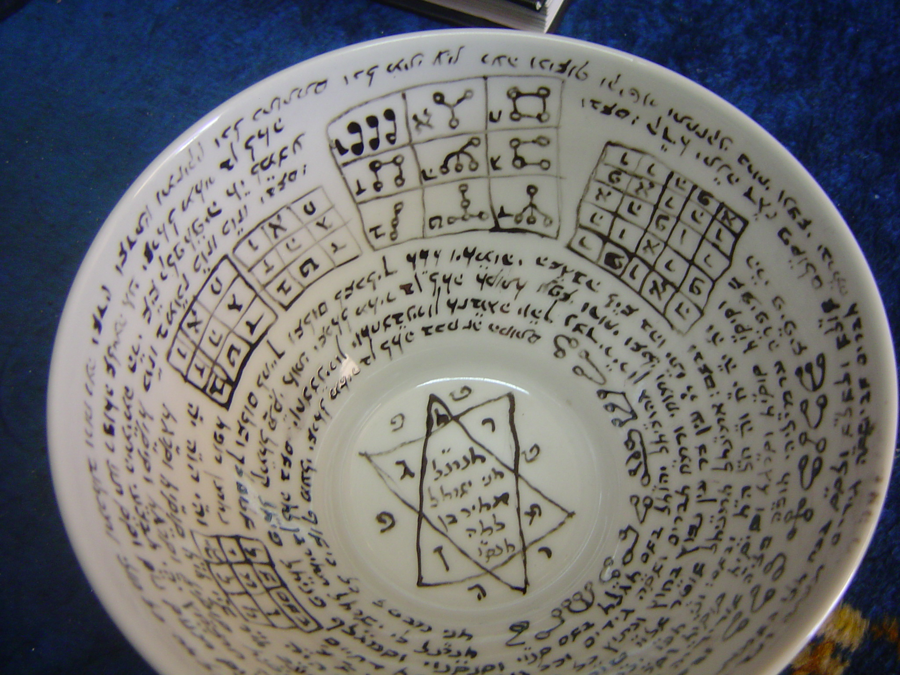
Israel 2005:
Israel Me’ir Almagor’s plate

Slide 7
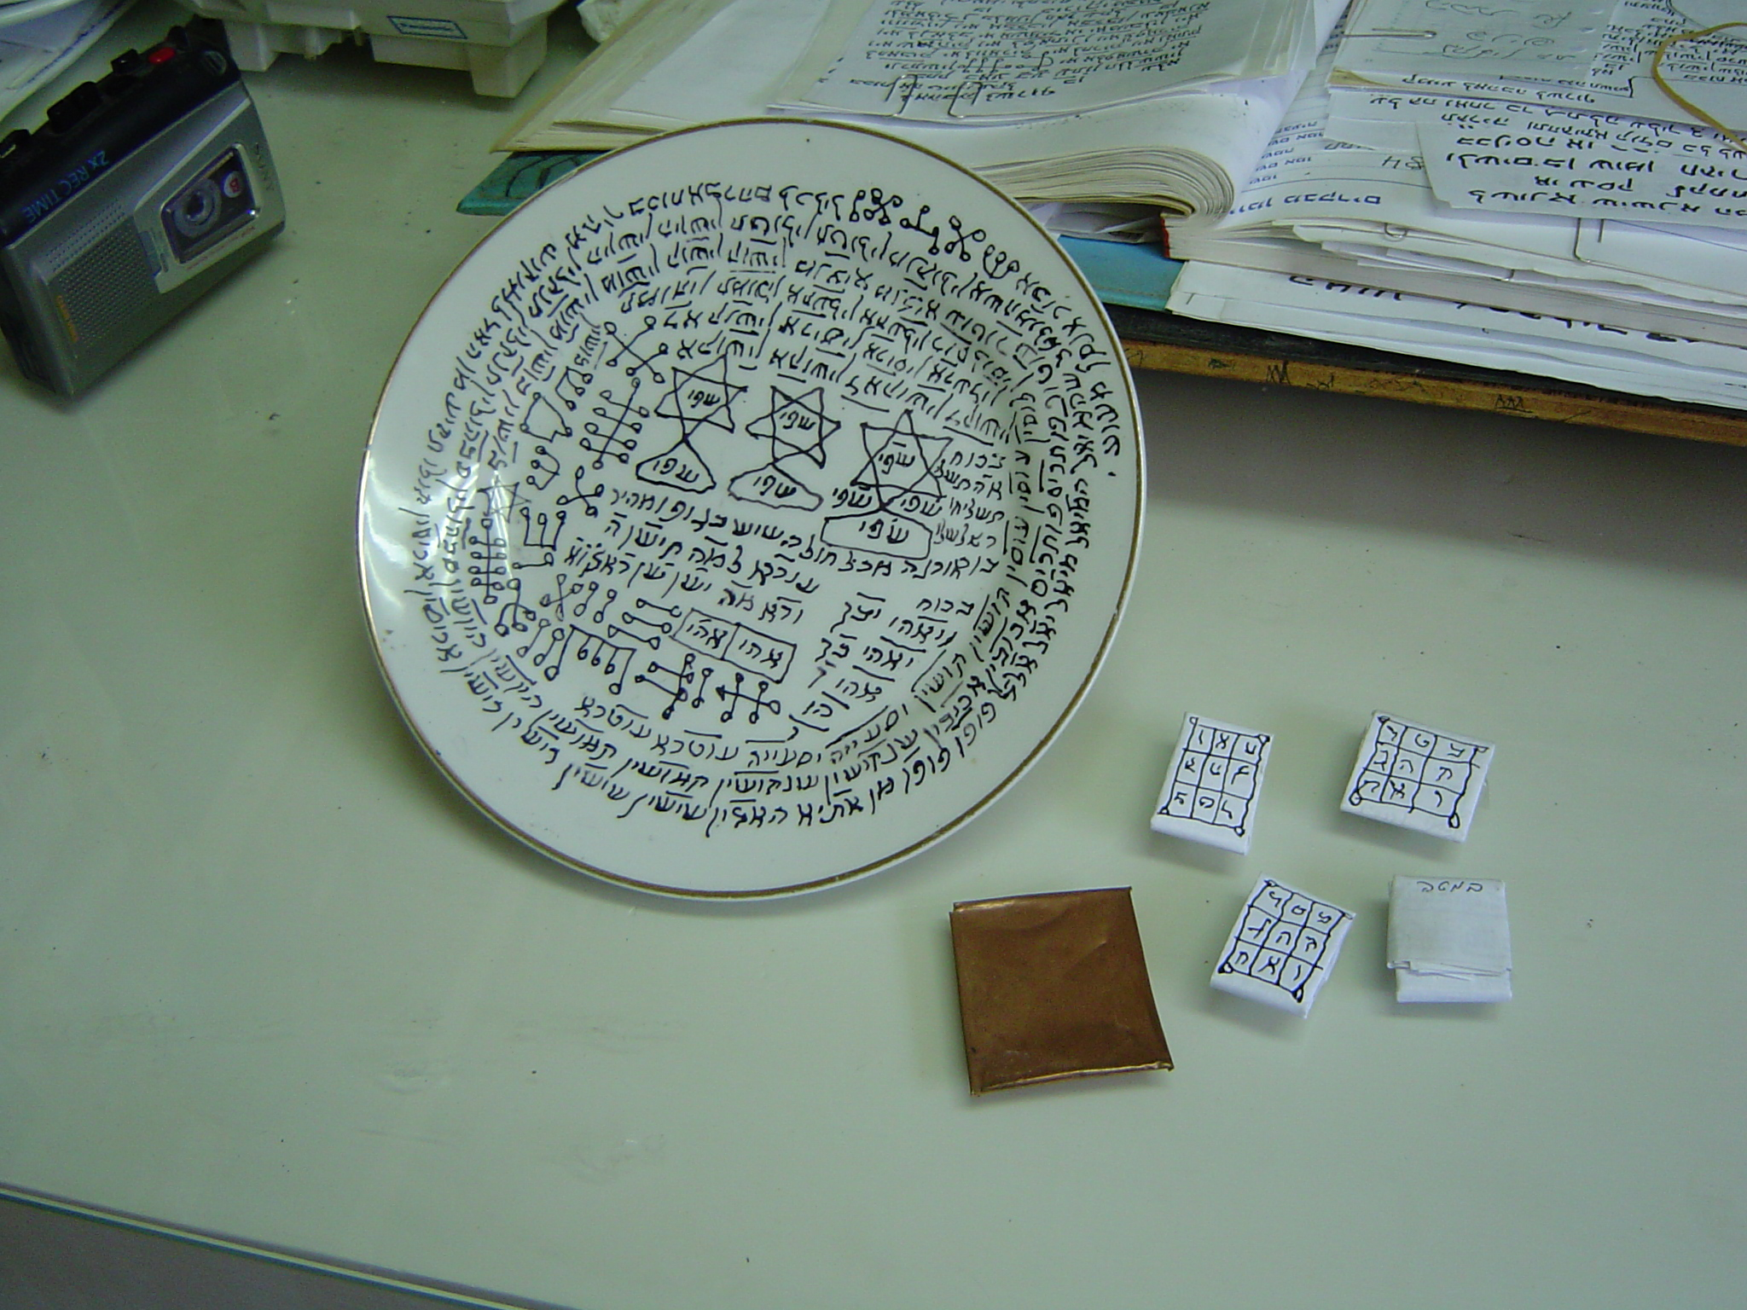
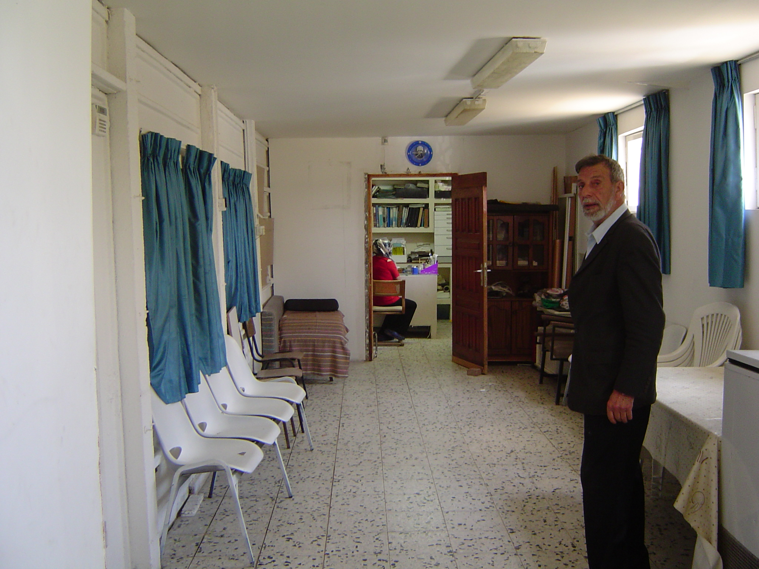
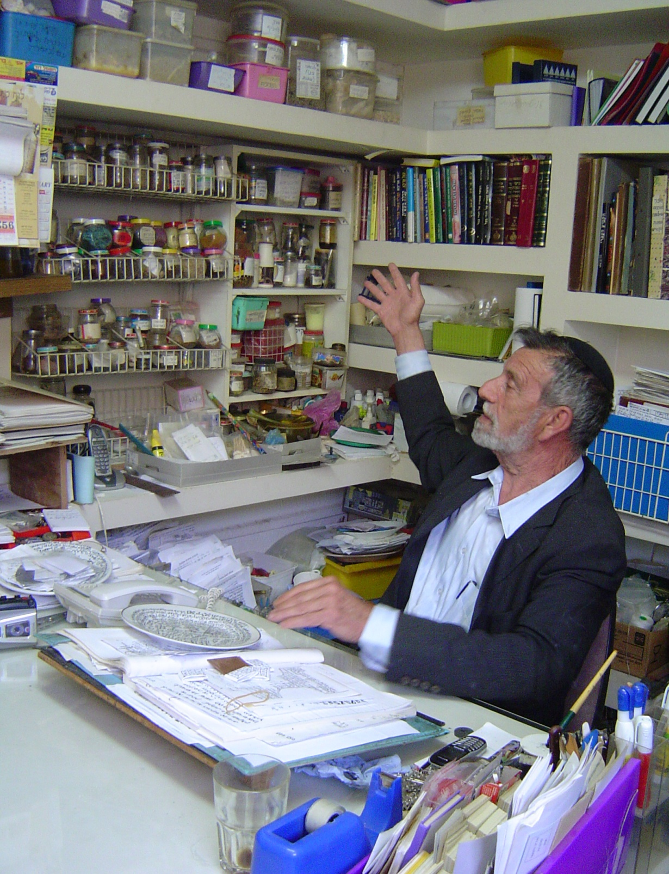
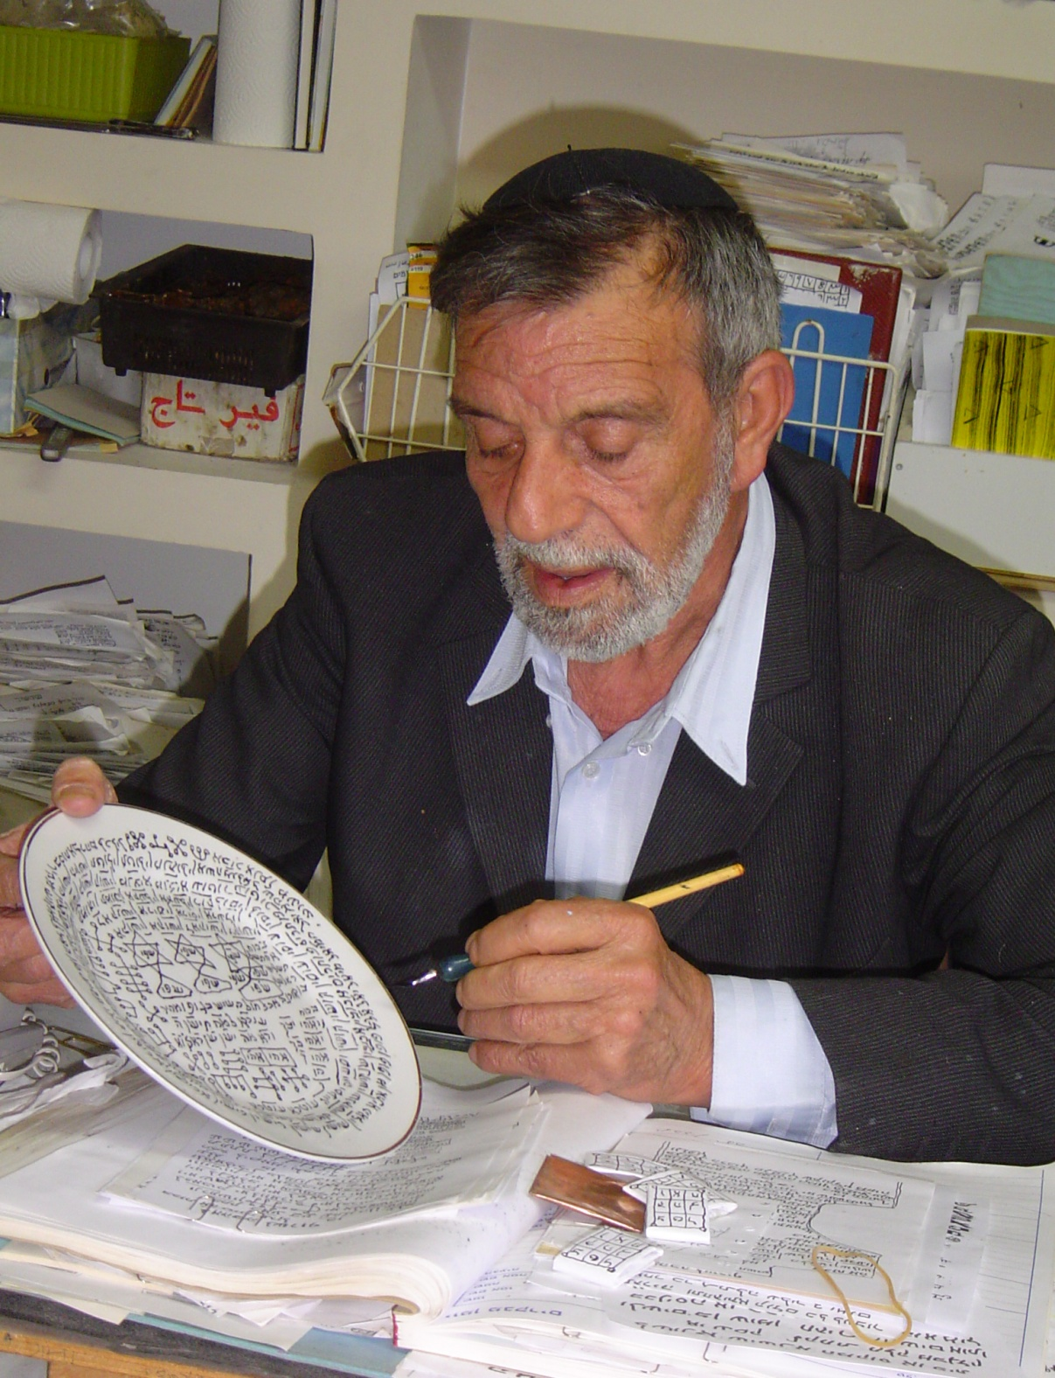

Slide 8
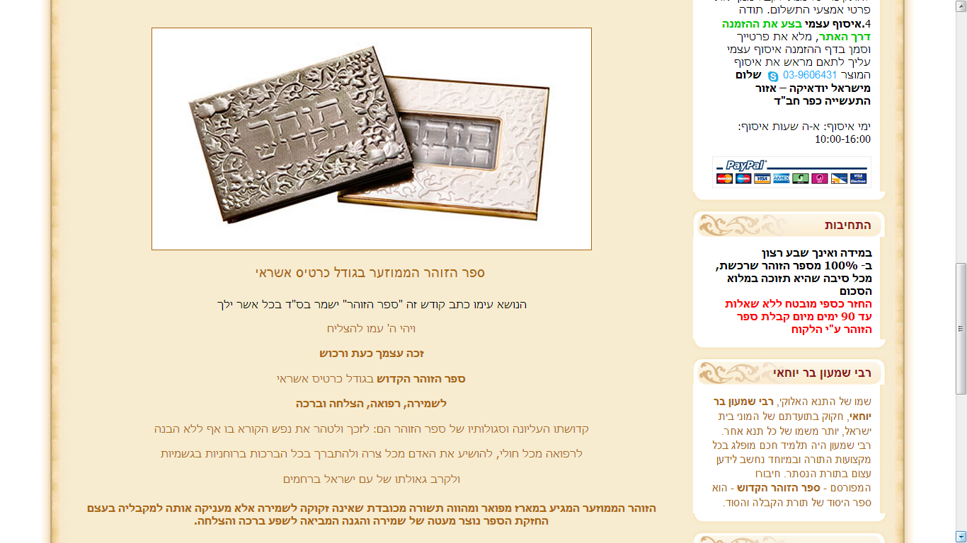
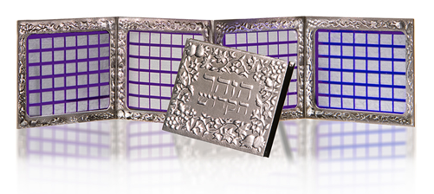
http://www.shalom-from-israel.co.il/zohar-miniature
A Microfilmed Book of Zohar
for protection, blessing and success

Slide 9
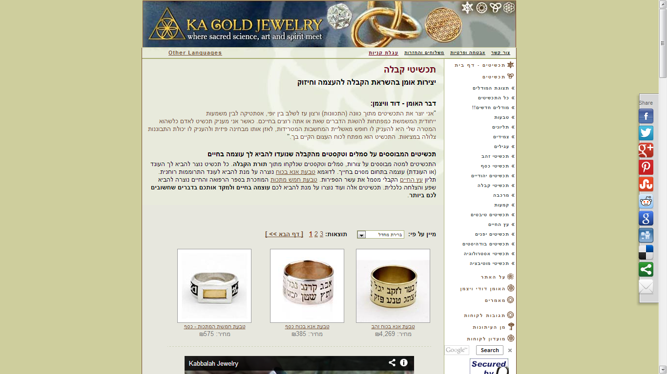
Kabbalah Jewelry
http://www.ka-gold-jewelry.com

Slide 10
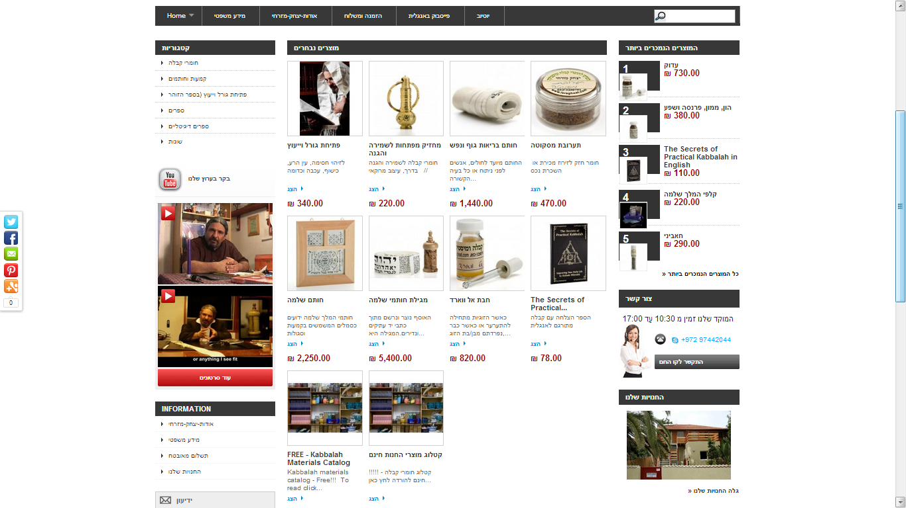
Yitzhak
Mizrahi
The Center for Practical Kabbalah
Magical commodi-ties
http://israghostshop.com/he

Slide 11
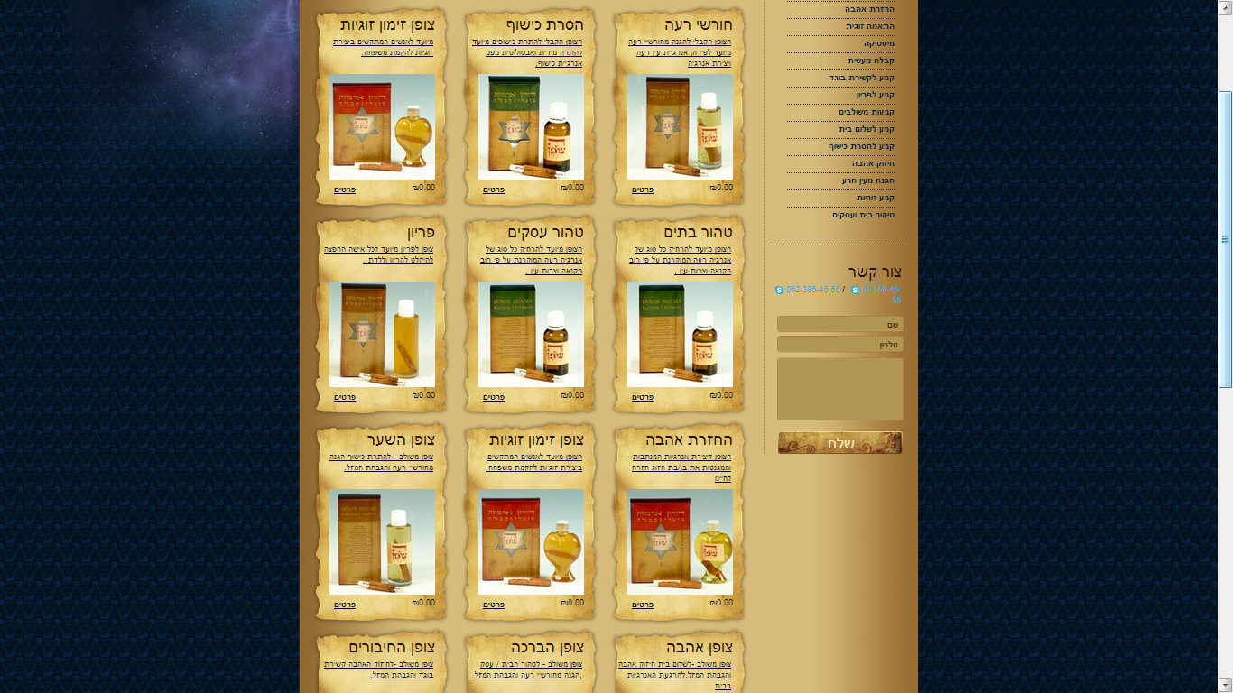
Doron Armoza
“Hands of Light”
Magic “codes” for various purposes
http://www.1818da.co.il/store

Slide 12
Ancient Jewish Magic

Slide 13
1. "Insider" and "outsider" evidence
1.1. Outsider evidence:
a. The Bible
b. Second Temple literature
c. Josephus
d. Rabbinic literature
e. Geonim, Karaites, Maimonides
1.2. Insider evidence:
a. Performative artifacts
b. Professional literature
1.2.1. Performative artifacts:
a. Magic bowls and skulls
b. Amulets and magic jewelry
Palestine and its vicinity ― 3rd-6th century
The Cairo genizah ― mainly 11th-13th century
1.2.2. Professional literature:
a. Lists of recipes
b. Magic treatises

Slide 14
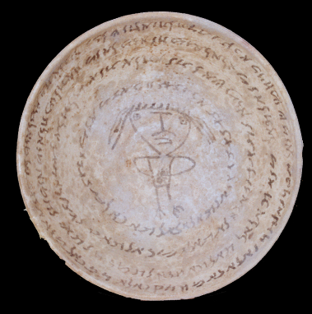
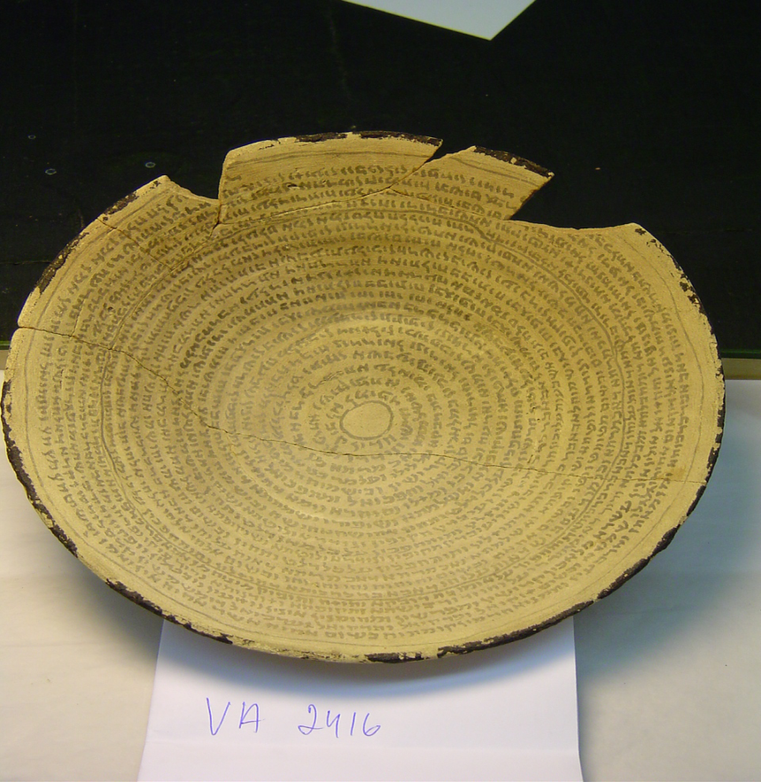
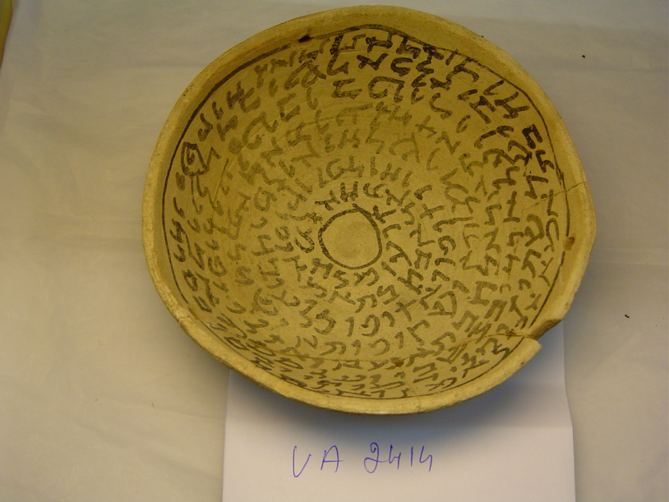
Babylonian incantation bowls

Slide 15
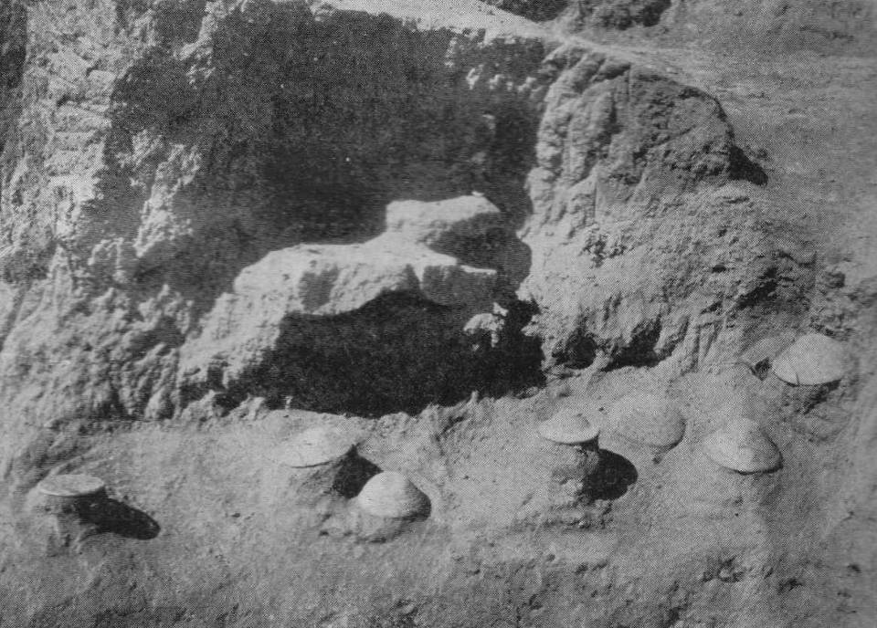
Unearthed magic bowls in Nippur, Iraq

Slide 16
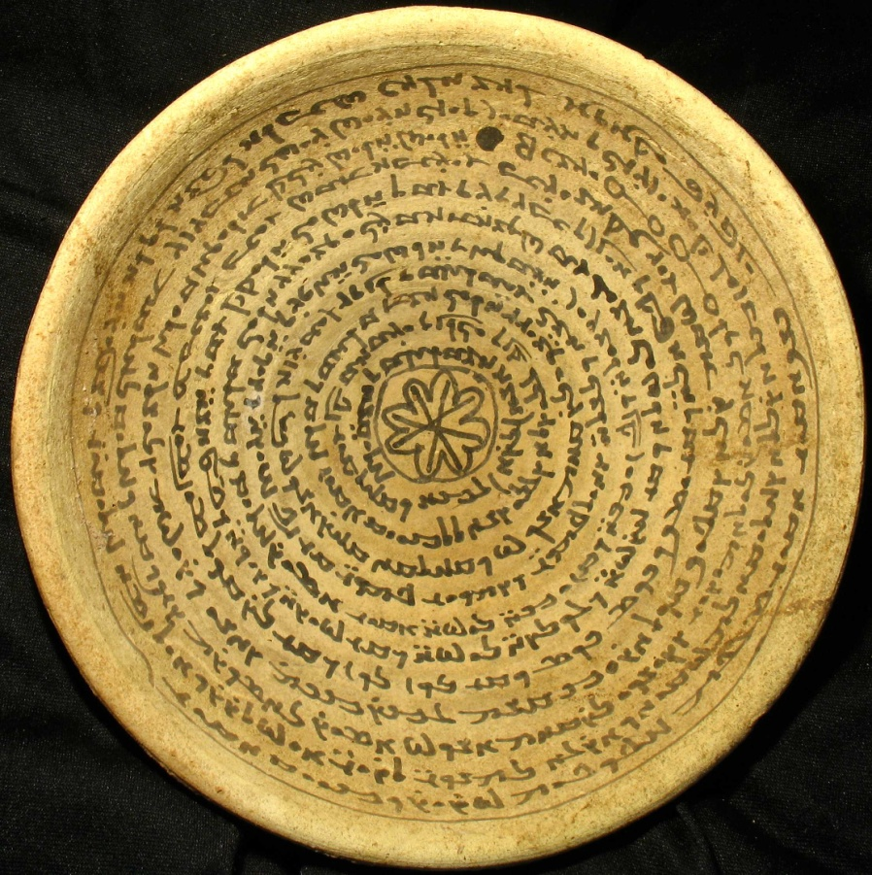
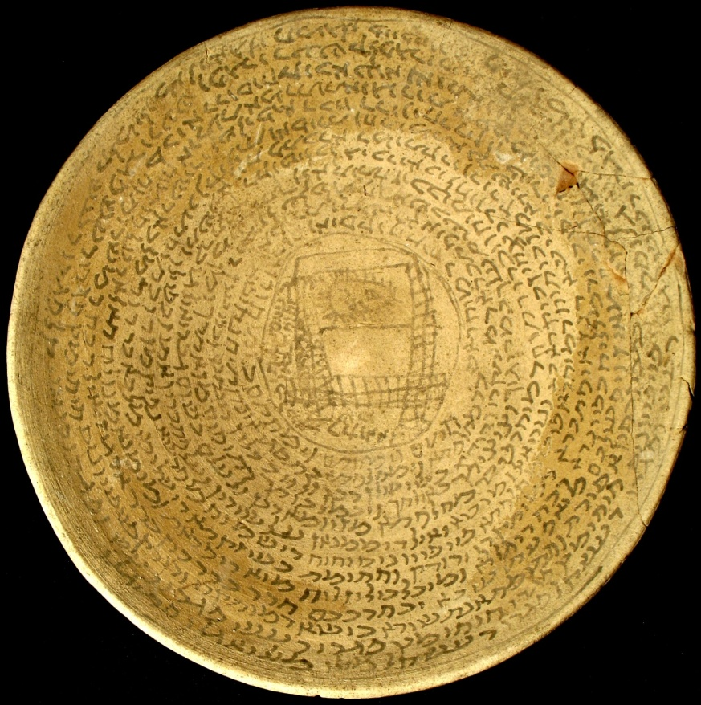
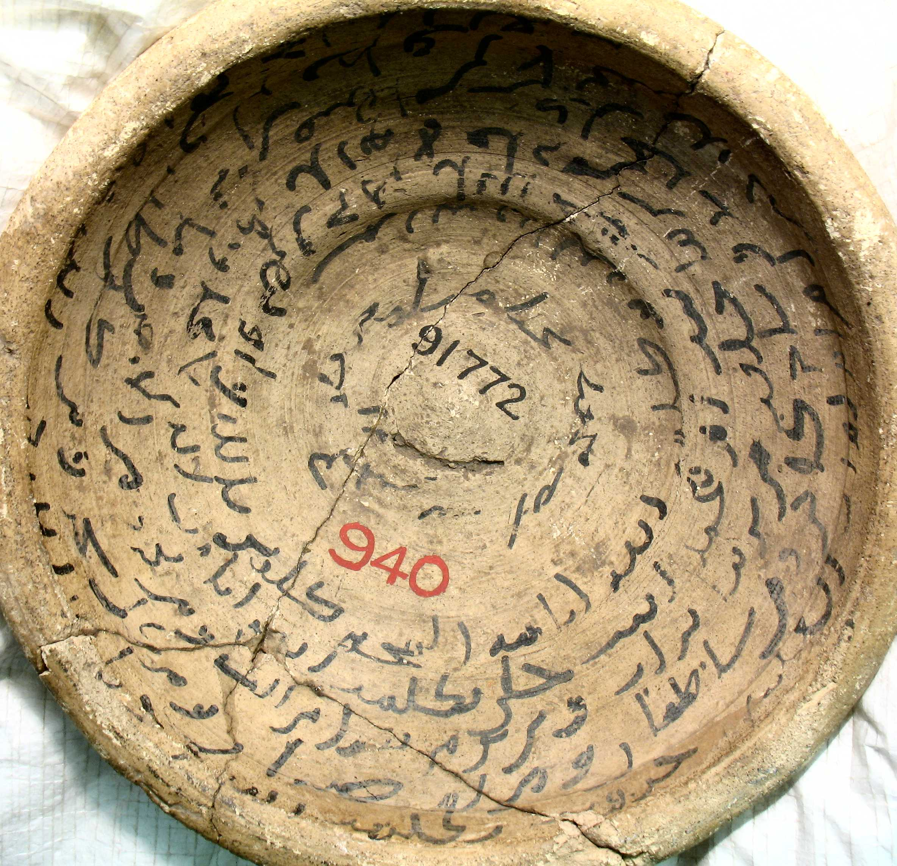
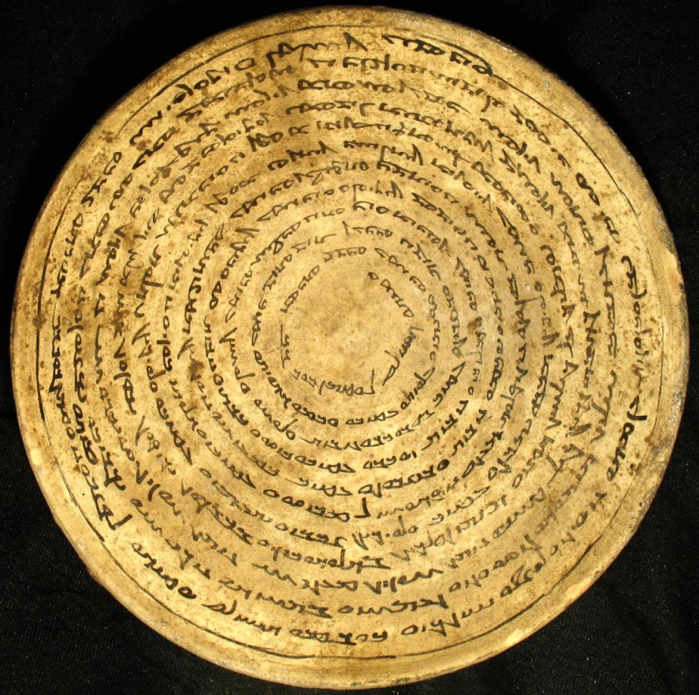

Slide 17
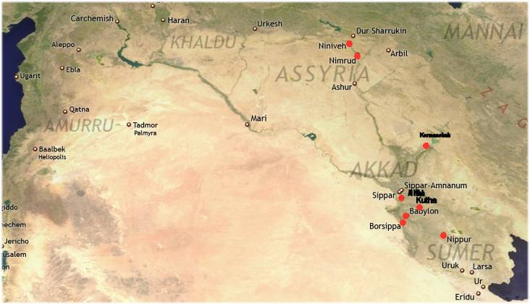
Distribution of magic bowls
● Bowls found in these places

Slide 18
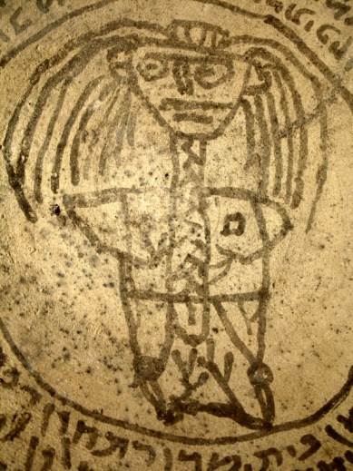
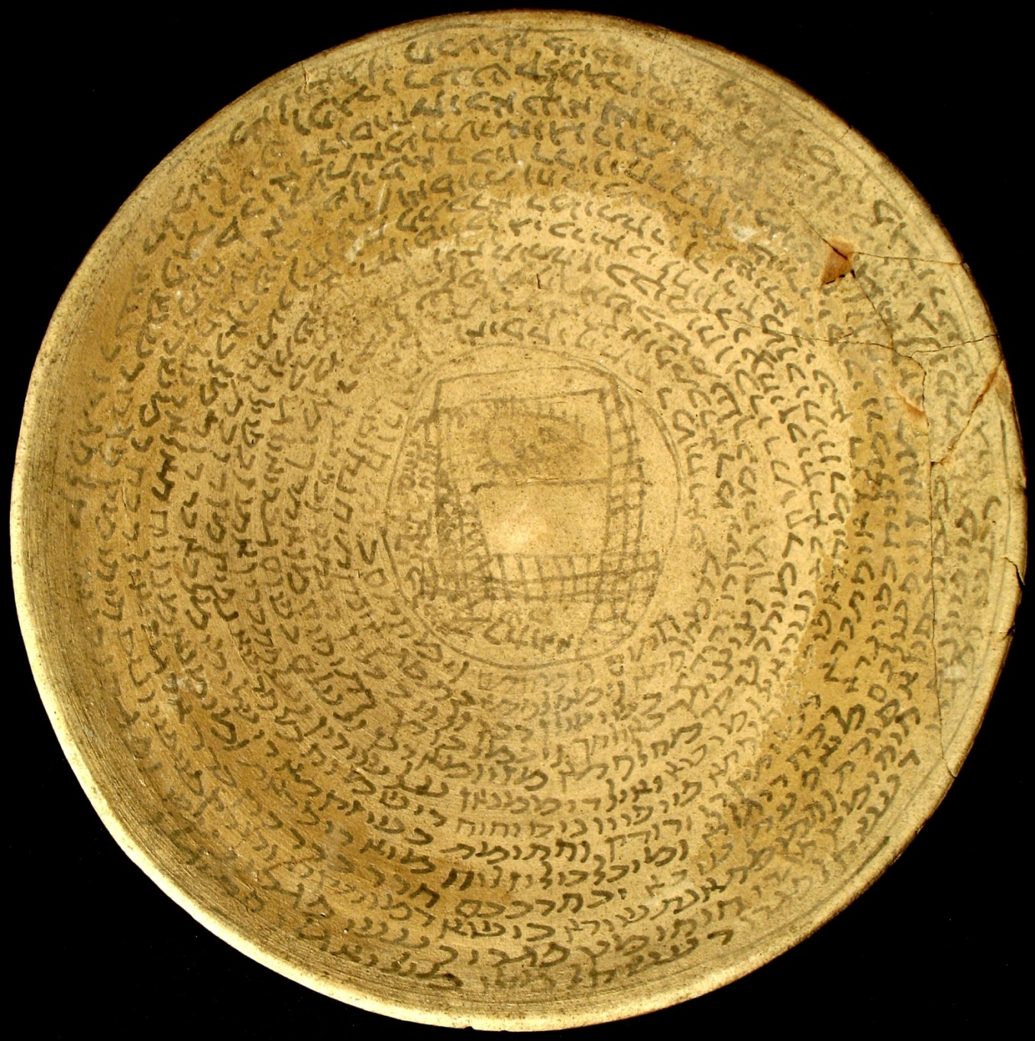
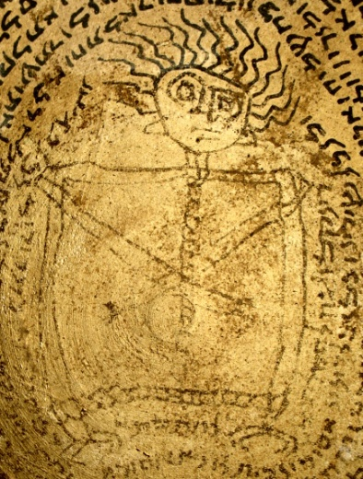
Images of demons in the magic bowls

Slide 19
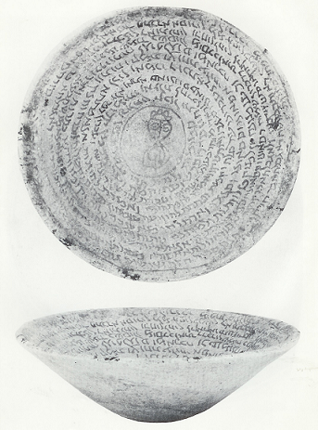
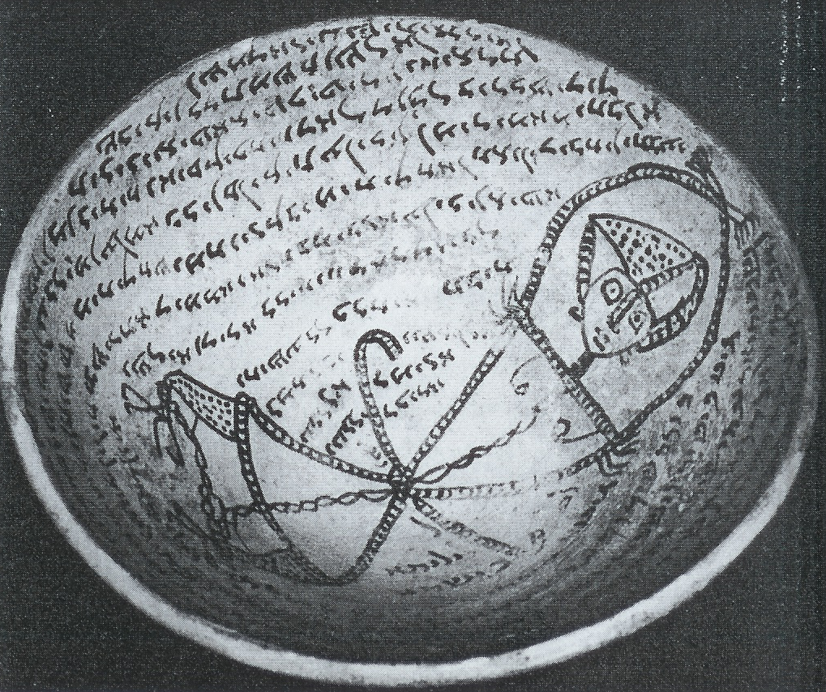
A bound she demon in a magic bowls

Slide 20
Bound demons in the magic bowls

Slide 21
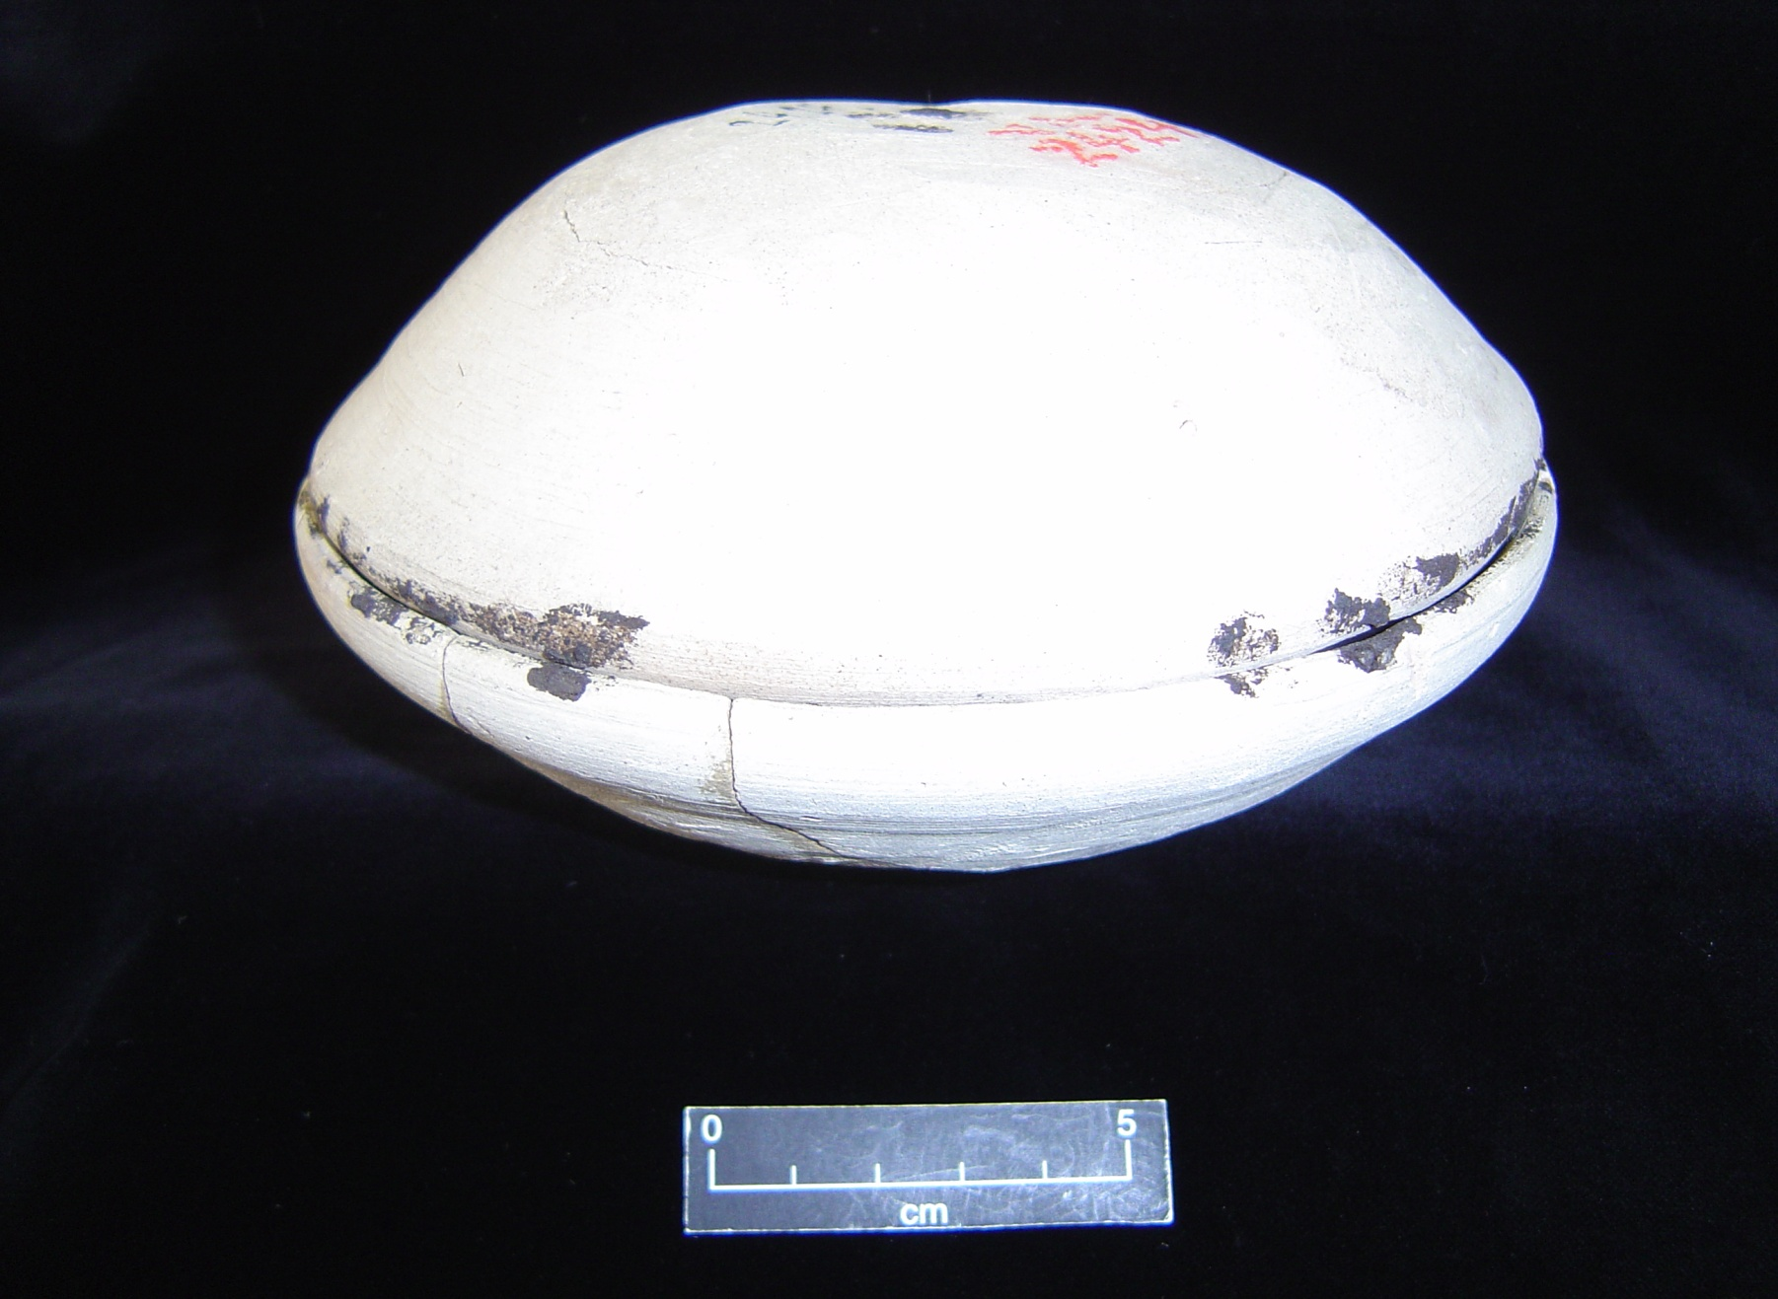
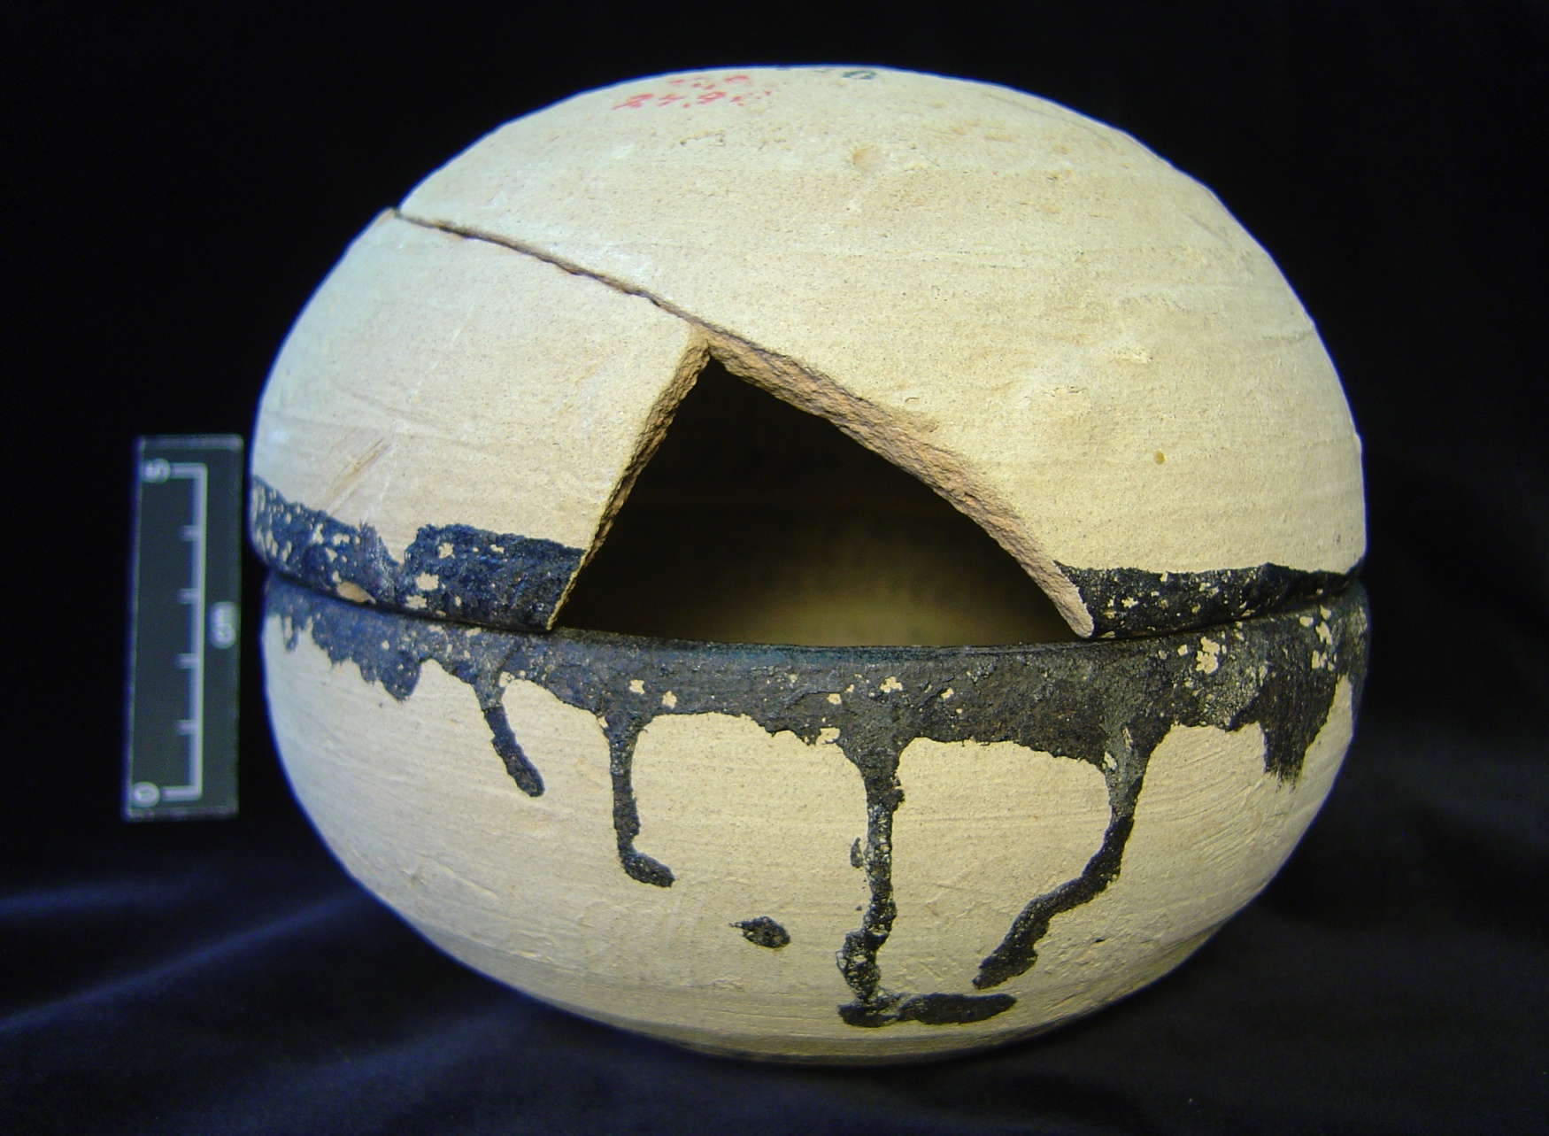
Qibla bowls

Slide 22
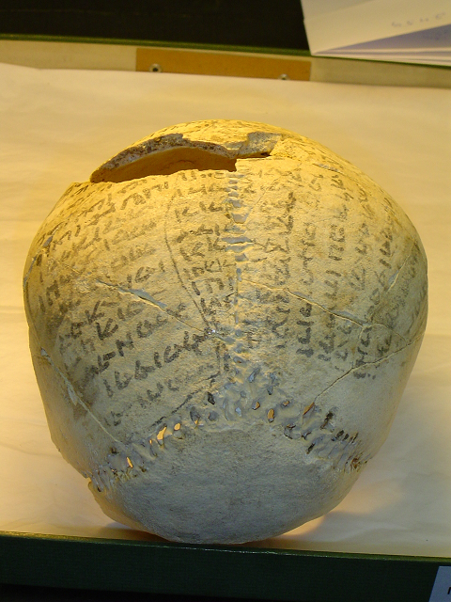
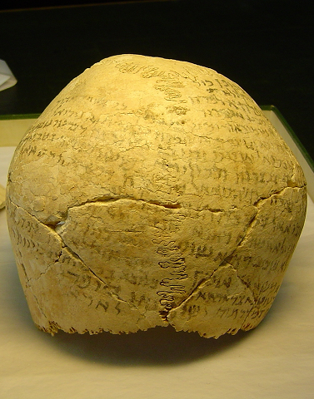
Magic Skulls
Pergamon Museum, Berlin

Slide 23
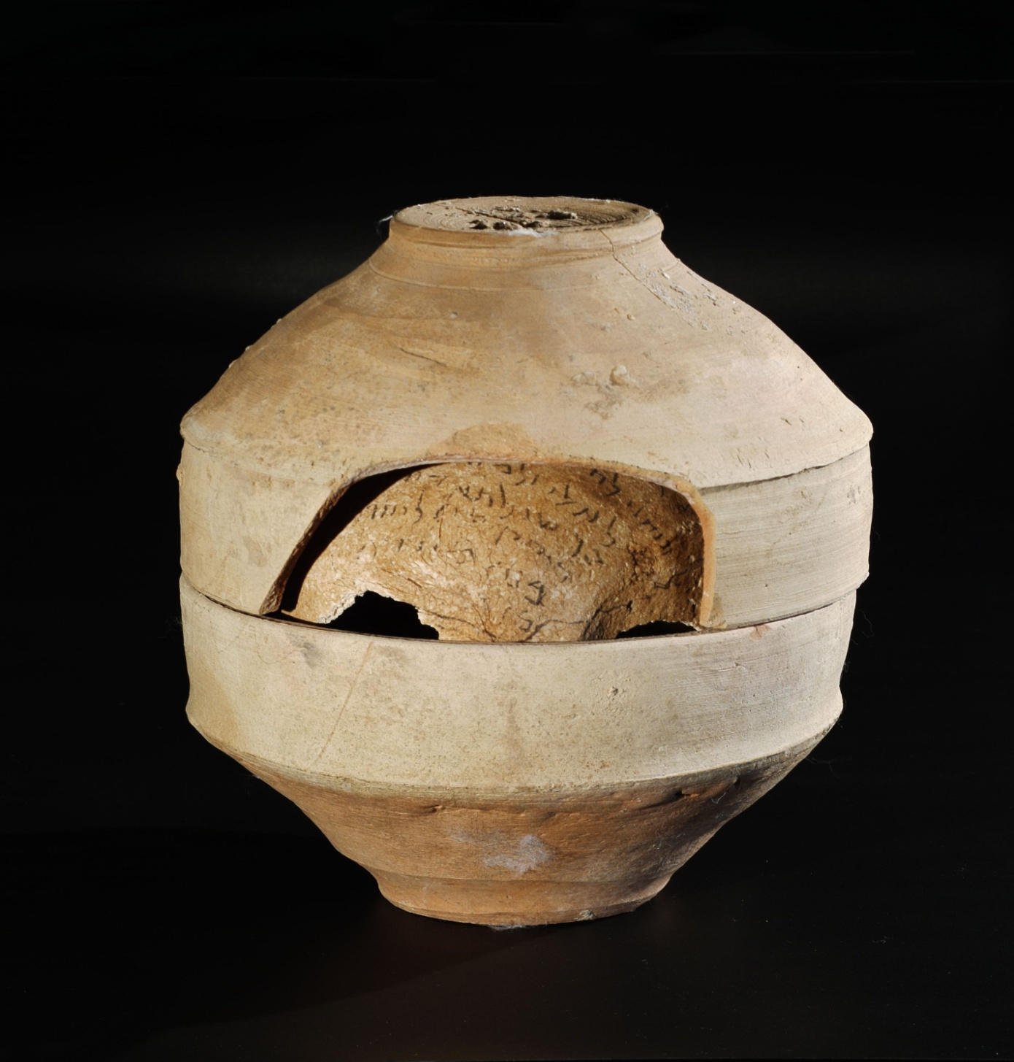
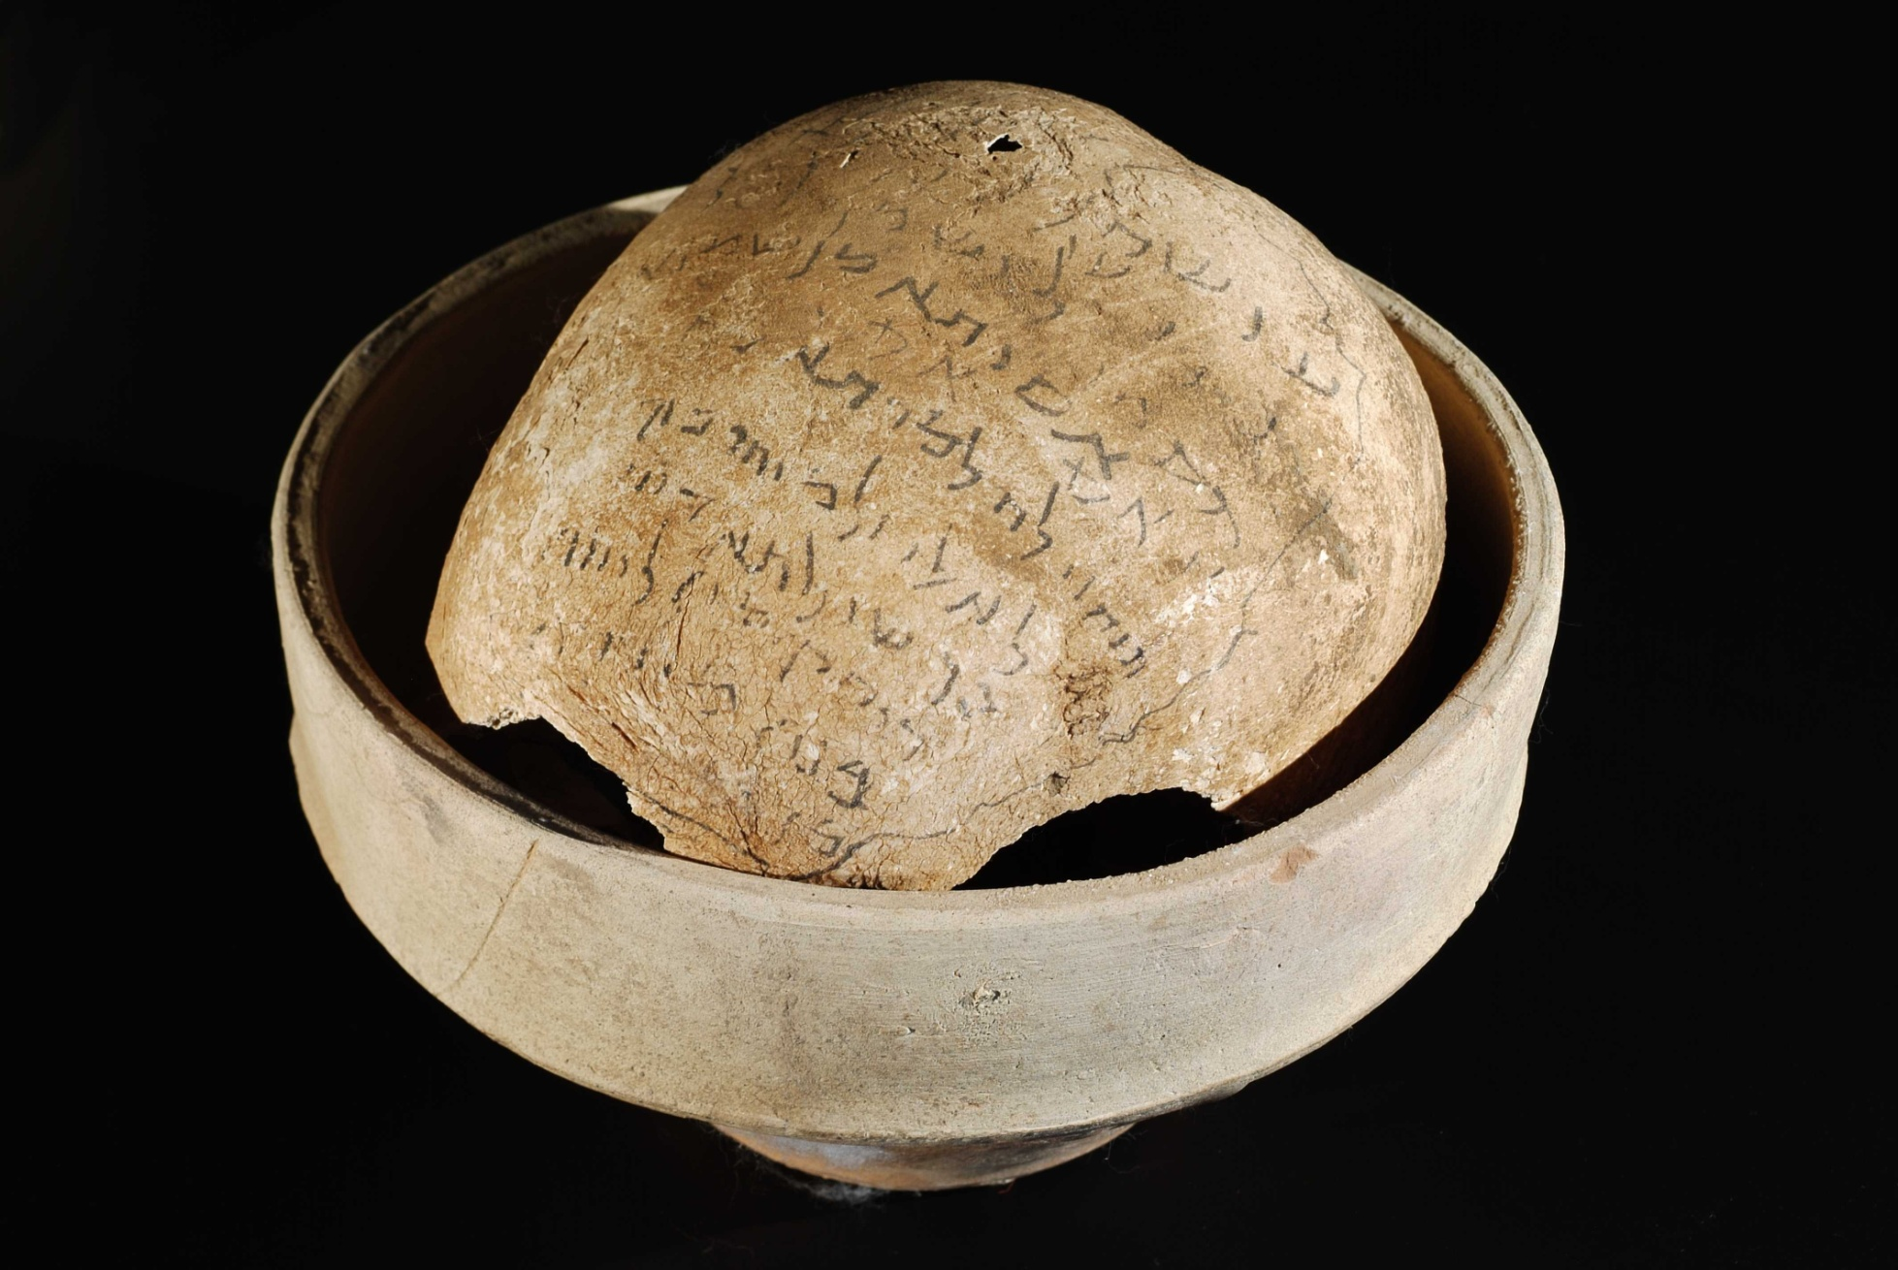
A (forged?) magic skull from the Mousseyef collection
Too good to be true?

Slide 24
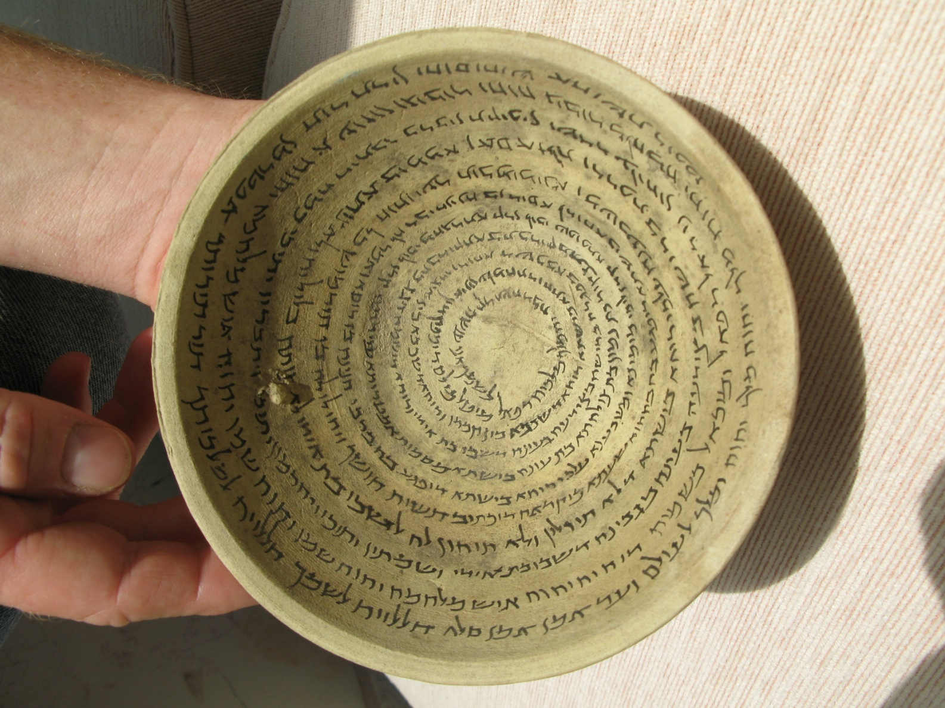
A Hannina ben Dosa bowl
Shlomo Moussaieff collection

Slide 25
Чаша с заговором для исцеления Махоя, сына Иммы
Исцеление с небес для Махоя, сына Иммы, носящего также имя Баршути, и любое другое имя, которым его звали с детства. Да будет он исцелен от баракты (демон катаракты), что женского, что мужского пола, а также от злого духа, являющегося в видениях и от духа ниды, и от дейвы, и от нидры, и от шеда, и от тулинов, и от порчи, и от вредителя, и от всякой напасти, так чтобы они не напали на него, на Махоя, сына Иммы, отныне и вовеки. Амен, амен, сэла. Песнь, хвала и прославление всемогущества Царя всех царей, да будет Он благословен. Его великим именем я связываю и заклинаю вас, баракта мужского и женского пола, шеды, дейвы, злой дух, колдовская нидра и все прочие духи и вредители, которых создал в этом мире Бог Израиля. Да не смеете вы более связывать Махоя, сына Иммы, отныне и вовеки. Амен, амен, сэла. Я связываю заклятием и заклинаю вас, баракта мужского и женского пола, чтобы вы не нападали на Махоя, сына Иммы, не связывали и не сковывали его, чтобы вы не приходили с ним, и не уходили с ним, не сворачивали с ним, чтобы не случилось с ним напасти ни днем, ни ночью, чтобы вы не возобладали над ним, вы, баракта мужского и женского пола, над ним, на справа, ни слева, и вы не должны обитать в доме… являться ему в страшных образах, страшных мыслях и кошмарах, и вы не должны являться ему ни в каком из видов, в которых вы являетесь людям… и женского пола, от Махоя, сына Иммы, от путей, которыми он входит и выходит, от места, в котором он обитает, и от четырех углов его дома, Баршути, сына Иммы, и вы должны уйти в другое место. Именем… амен, сэла.

Slide 26
Чаша для изгнания бесов – разводное письмо рабби Йегошуа бен Перахья
Во имя Тебя я делаю этот амулет, чтобы был он исцелением для этого, для порога дома… и для всего его имущества. Я сковываю скалы земли и связываю тайны небес… я удерживаю, сковываю, связываю, сковываю всех демонов-вредителей, какие только есть в мире, что мужского, что женского пола, от самых великих до самых мелких, от самых молодых до самых старых, известно ли мне его имя, или не известно. Про того, чье имя мне известно, разъяснили мне еще с семи дней творения; а если не разъяснили с семи дней творения, разъяснили мне в разводном письме, которое прибыло из-за моря и которое написал и послал рабби Йеѓошуа бен Перахья. Та самая Лилит, которая душила людей, не приняла отлучения, которое послал ей Йеѓошуа бен Перахья, ведь он не знал ее имени. Тогда написали ее имя в разводном письме и провозгласили о нем на небесах, и это то самое разводное письмо, которое прибыло сюда из-за моря. Всех вас я тоже сковываю, связываю и удерживаю под ступнями этого Марнака бен Кала во имя Гавриэля, великого богатыря, сражающего всех богатырей, побеждающих в битвах, и во имя Йеѓоэля, который затыкает рот всем богатырям, во имя Господа, Бога воинств, амен, амен, сэла.

Slide 27
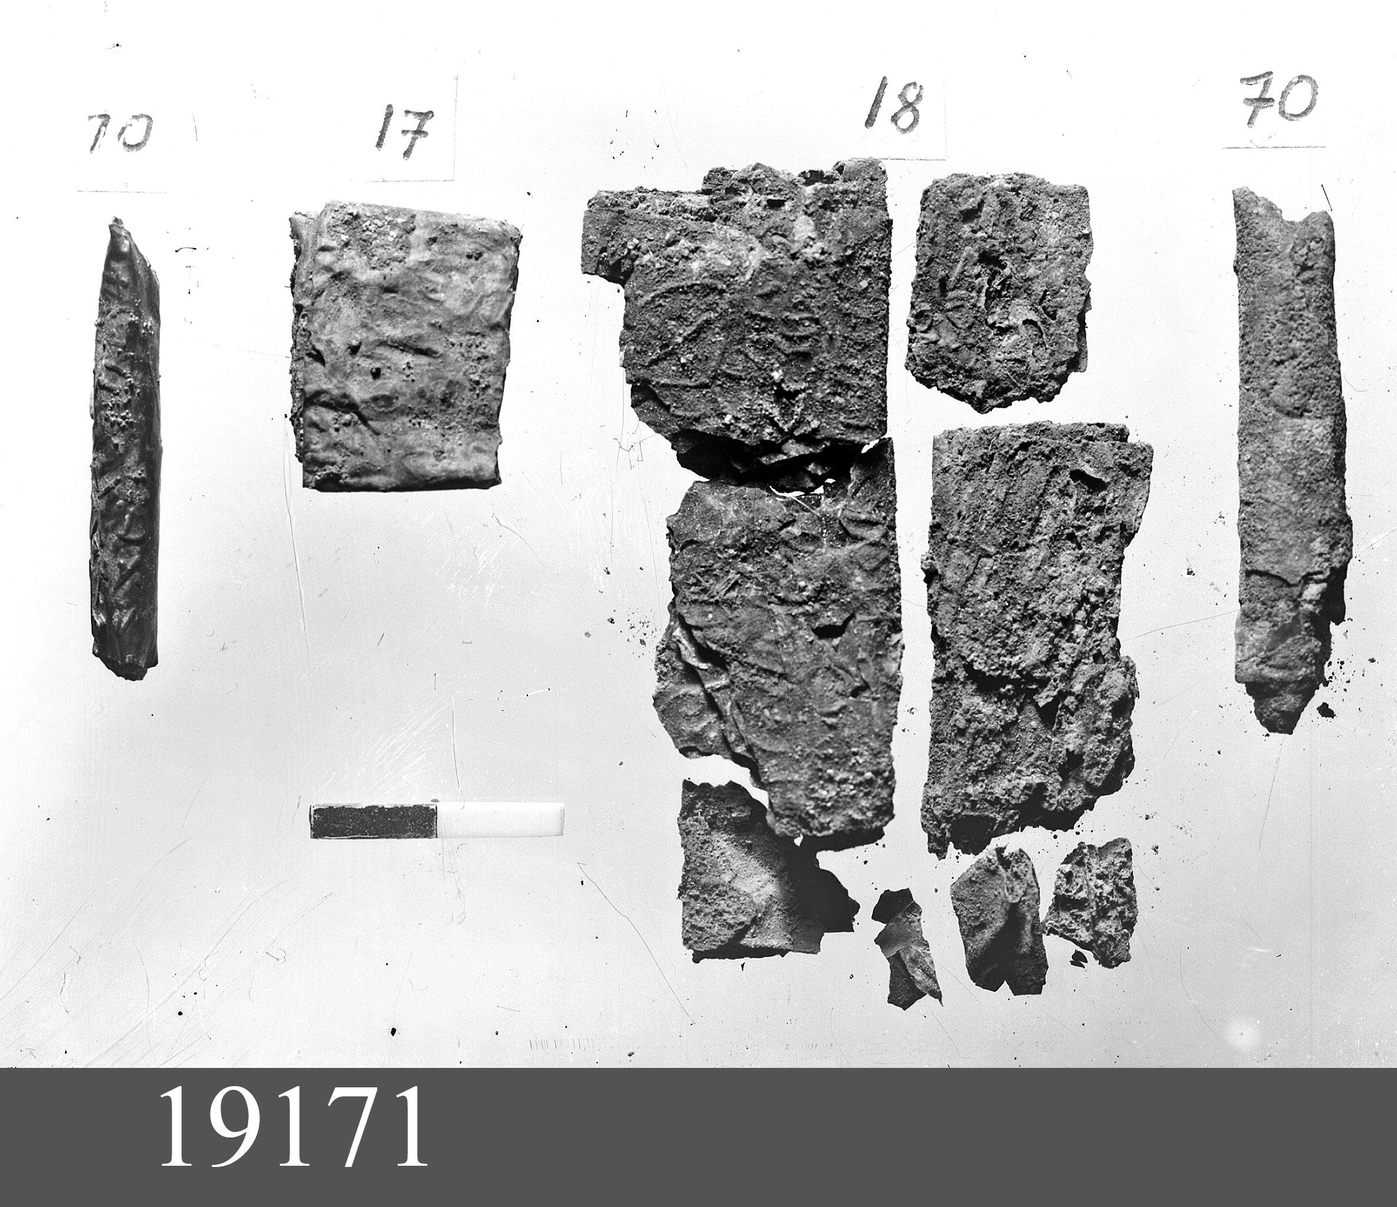
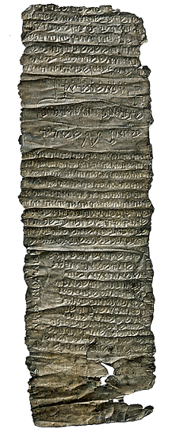
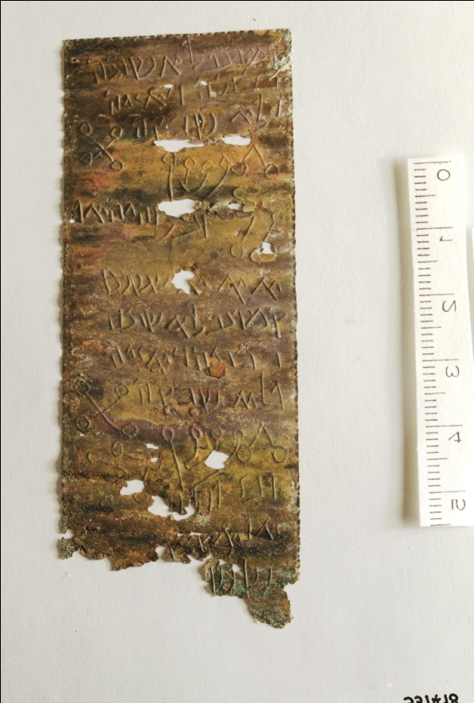
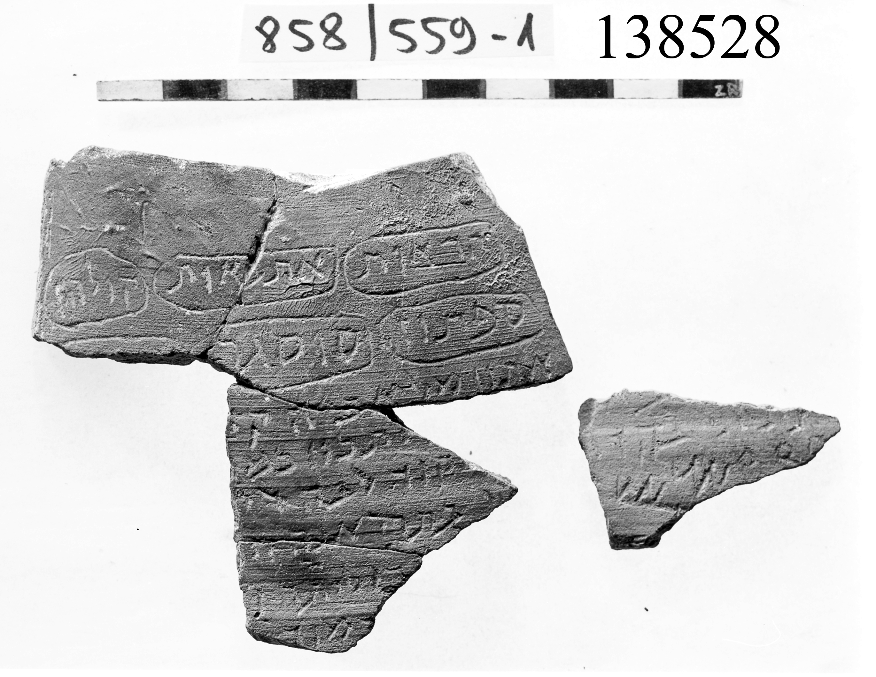
Metal and clay amulets from Palestine
3-7 C.E.

Slide 28
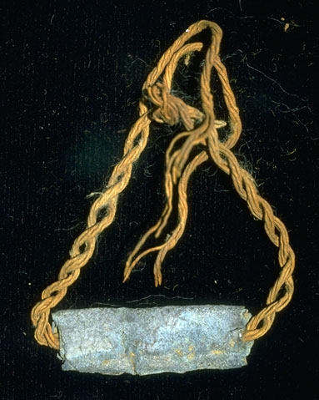
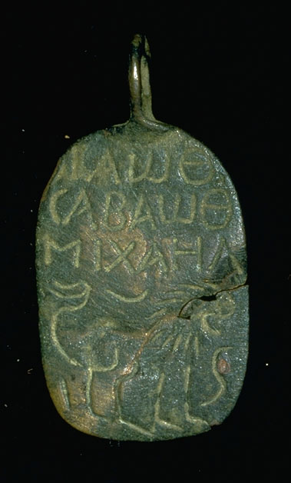
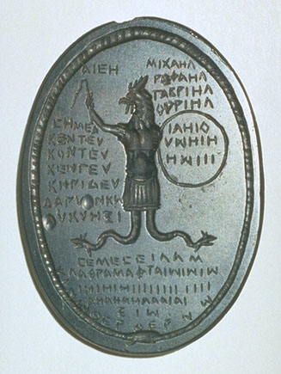
Greco-Roman amulets

Slide 29
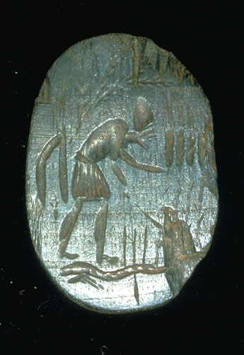
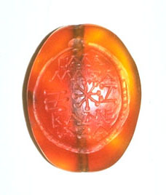
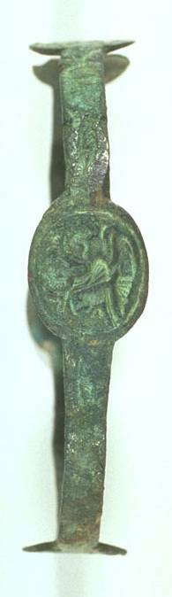
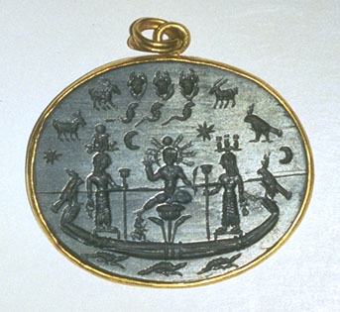
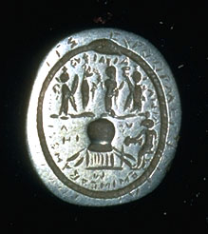
Декоративные греко-римские камеи

Slide 30
(Naveh-Shaked MSF A19)Целительный амулет
Хороший амулет для изгнания сильного жара, лихорадки, хронического жара и полу-лихорадки… и всякого сглаза и дурного глаза из тела этого Симона, сына Кататии, из всех его членов, чтобы исцелить и сохранить его. Во имя всех этих святых имен и букв, записанных на этом амулете, я заклинаю и записываю именем Абрасакса, который хранит тебя, чтобы он искоренил тебя, жар и хворь, из тела этого Симона, сына Кататии, во имя букв высеченного имени… именем сего великого ангела… чтобы были изгнаны злой дух и жар, и лихорадка, и всякий злой дух из тела этого Симона, сына Кататии, и из всех его членов, амен, сэла. И во имя… имени Твоего, я заклинаю и записываю: Ты, исцели этого Симона, сына Кататии, от жара, который в нем, амен, амен, сэла.

Slide 31
Типовой амулет-оберег
(Schiffman-Swartz, HAITCG, 131-136)
Именем Твоим и силой Твоей, Владыка мира, Господь, Господь, Оплот, да отдалится носитель этого письма от всякой хвори, всякой язвы, всякого зла, всякой злой ревности… Господь да защитит, Господь да приведет скорее… вы, святые ангелы, Господь да защитит, Господь да приведет скорее, примите и сохраните носителя этого письма от злого колдовства и всех злых проклятий… и от злых демонов, и от всех злых напастей, и от злых духов ночи, дня и полудня, да будут они изгнаны и отдалены, да отойдут от носителя этого письма, от двухсот сорока восьми членов во имя Бога живого и пребывающего, ранящего и исцеляющего, «и отдалит от тебя Господь всякую немощь» (Второзаконие, 7:15), «И сказал: если ты будешь слушаться гласа Господа, Бога твоего, и делать угодное пред очами Его, и внимать заповедям Его, и соблюдать все уставы Его, то не наведу на тебя ни одной из болезней, которые навел Я на Египет, ибо Я Господь, целитель твой.» (Исход, 15:26), ах, ах, сэла, во веки вечные, амен…

Slide 32
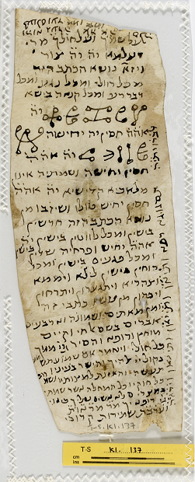
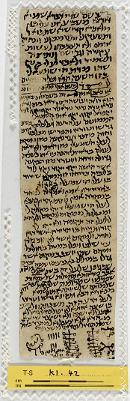
Two paper amulet from the Cairo Genizah
(11th-12th centuries)
Left - for healing
Right – for harming a neighbor

Slide 33
Two fragments from the Cairo Genizah:
Charactêres (An alphabetic decoding) ►
String letters ▼

Slide 34
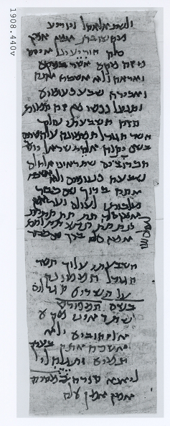

A dream inquiry incantation
(for finding a treasure)
Freer Collection
The Smithsoninan Institute
Washington, F1908.440

Slide 35

Два листа из книги магических рецептов из Каирской генизы

Slide 36

Амулет на ткани из Каирской генизы
A recipe for love, MS New York Public Library, Heb 190 (15th century)
Для любви напиши на клочке новой льняной одежды, скрути из него фитиль и вставь в новую лампаду, и наполни ее розовым маслом. А напиши вот что: [здесь идут символы], aw ayw hh hhh www zzz. Вы, святые буквы и достославные символы, зажгите и воспламените сердце такой-то дочери такого-то великой любовью, а.а.с.'.

